Slide 1
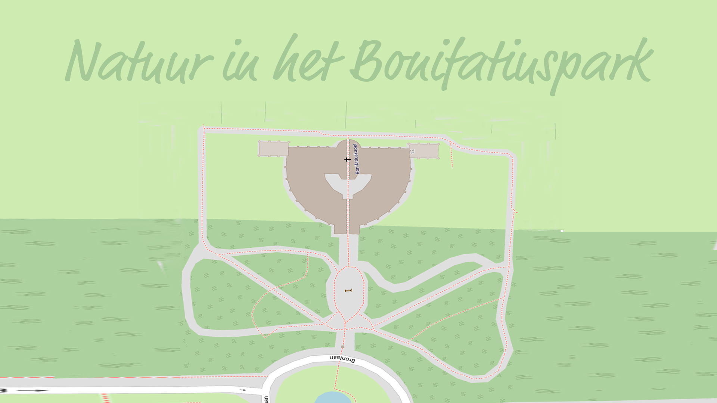

Slide 2
WAT VOOR NATUUR VINDEN WE IN HET PARK?

Slide 3
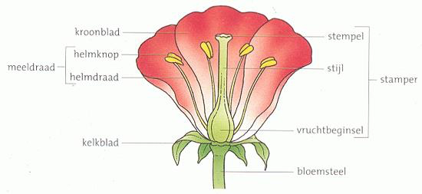
Bloem

Slide 4
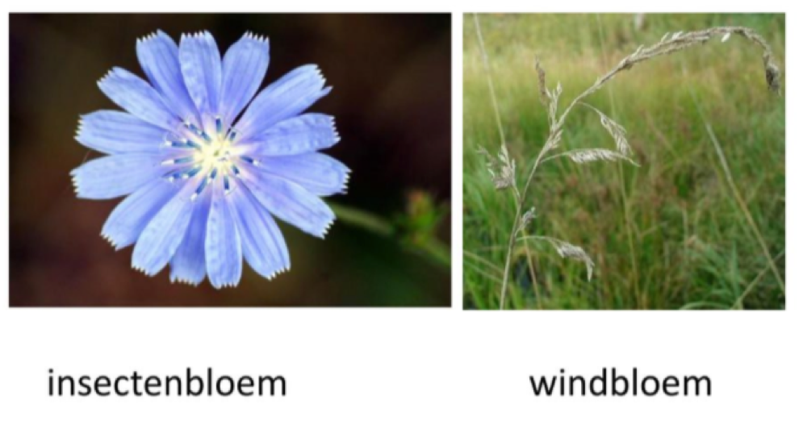
Bestuiving door insecten of door wind?

Slide 5
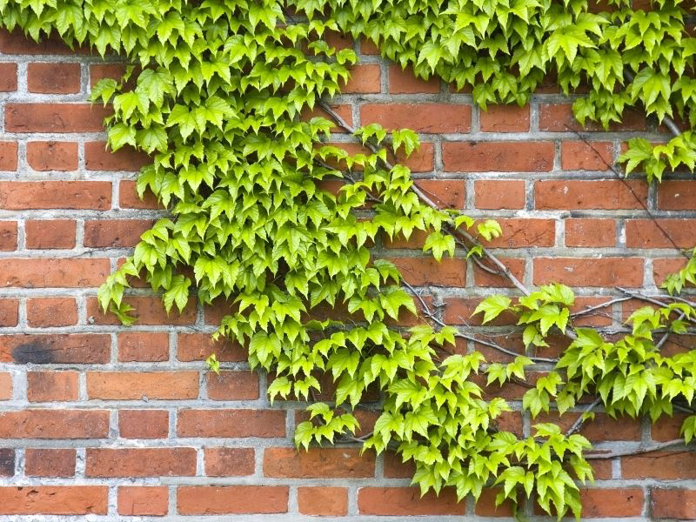
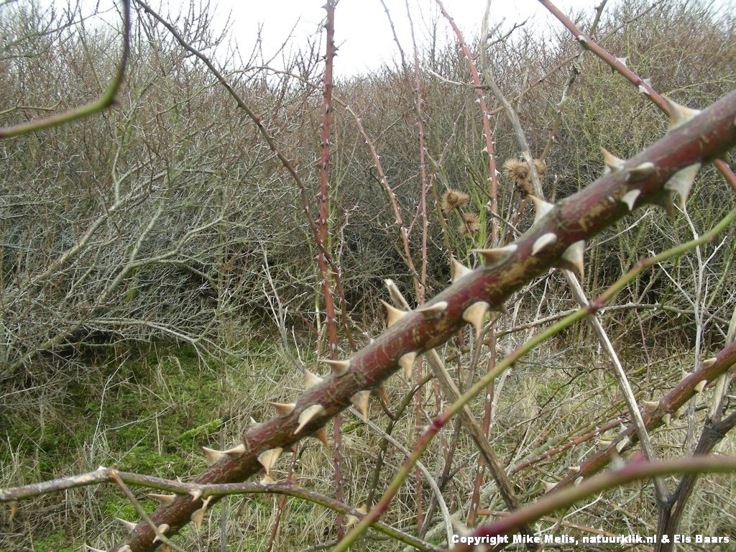
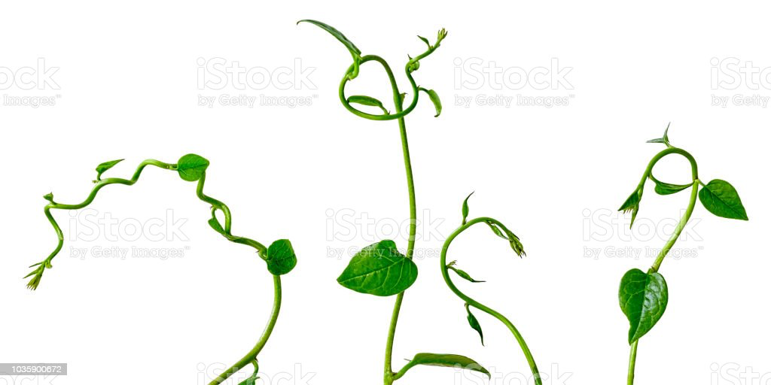
Klimplant, ranken, planten met stekels

Slide 6
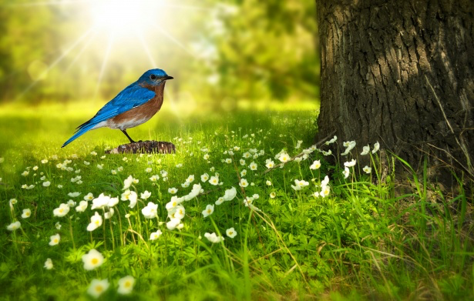
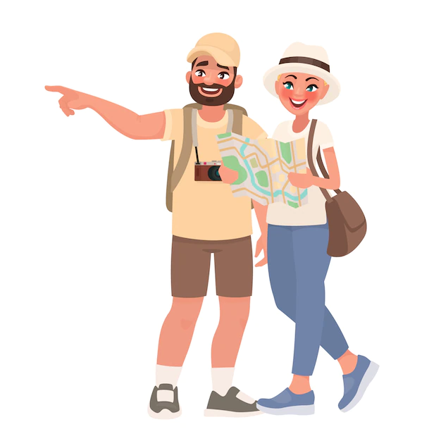
Toeristen HOUDEN van natuur!

Slide 7
DE OPDRACHT:
Maak een flyer voor de toeristen
Verwerk daarin minstens 3 planten en/of bloemen
Teken deze op de flyer
Beschrijf deze nauwkeurig: kleur, manier van bestuiving, naam (Latijnse naam), welke onderdelen
Wat kan je nog meer over deze plant vinden?
Werk netjes ☺

